Slide 1





Agricoltura montana e resilienza nella programmazione
comunitaria 2023-2027
AGRICOLTURA MONTANA E RESILIENZA
Incontro dibattito sulle prospettive di sviluppo
Sala Consiliare, Montereale, 15 giugno 2023
Elena Sico
Direttrice del Dipartimento Agricoltura Regione Abruzzo e
Autorità di Gestione del PSR/CSR Abruzzo

Slide 2
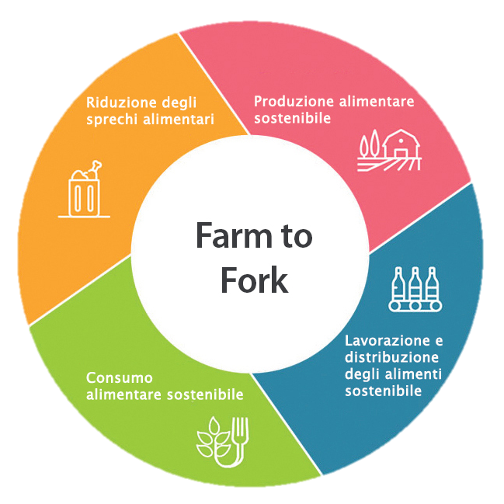
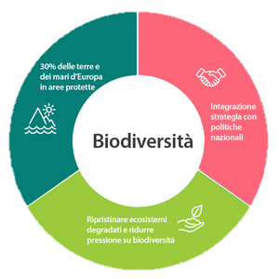
Nuova programmazione: gli obiettivi dell’UE e il ruolo della Politica Agricola Comune (PAC)
GREEN DEAL EUROPEO (2019)
Pacchetto di iniziative strategiche proposte dalla Commissione europea, in attuazione dell’Agenda ONU 2030, che mira a raggiungere tre obiettivi:
fare dell’Europa, entro il 2050, un continente climaticamente neutro;
far sì che la crescita economica diventi sostenibile sotto il profilo ambientale;
far sì che la transizione avvenga in modo equo, riducendo le disuguaglianze sociali.
PAC
Strategia
Strategia
(2020)
(2020)

Slide 3

Gli obiettivi della PAC 2023-2027
3 Regolamenti di base: 2021/2115, 2021/2116, 2021/2117
3 Obiettivi Generali (OG), 9 Obiettivi Specifici (OS) e 1 Obiettivo trasversale
OG1 – REDDITO E COMPETITIVITA’ (sostenibilità economica)
OG2 – AMBIENTE E CLIMA
(sostenibilità ambientale)
OG3 – SVILUPPO SOCIECONOMICO AREE RURALI
(sostenibilità sociale)
OS.1 Garanzia di un reddito equo
OS.4 Azioni per il cambiamento climatico
OS.7 Sostegno del ricambio generazionale
OS.8 Aree rurali dinamiche
OS.2 Aumento della competitività
OS.5 Tutela dell’ambiente
OS.3 Migliorare la posizione degli agricoltori nella filiera alimentare
OS.6 Tutela del paesaggio e della biodiversità
OS.9 Protezione qualità alimentazione e salute
OBIETTIVO TRASVERSALE: Promozione e condivisione di conoscenze, innovazione e digitalizzazione (AKIS)

Slide 4


Piano Strategico Nazionale della PAC 2023-2027 (PSP)
Base legale di riferimento: Regolamento (UE) 2021/2115;
Documento elaborato da ogni Stato Membro per l’attuazione e il coordinamento dei programmi della PAC 2023-2027;
Approccio strategico unitario: unico Piano Strategico Nazionale (PSP) per il 1° (FEAGA) e il 2° (FEASR) pilastro PAC;
Nuovo modello di attuazione (approccio basato sui risultati);
Versione definitiva approvata dalla Commissione europea con decisione di esecuzione CCI: 2023IT06AFSP001 C(2022) 8645 del 2 dicembre 2022.
1 GENNAIO 2023

Slide 5
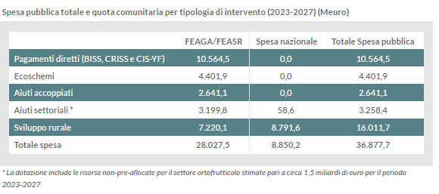

I numeri del PSP 2023-2027*
173 INTERVENTI
€ 37
MILIARDI
FINANZIAMENTI A SUPPORTO DELL’AGRICOLTURA MONTANA E DELLA ZOOTECNIA
PRIMO PILASTRO-FEAGA
Gestione nazionale
SECONDO PILASTRO-FEASR
Gestione regionale
Fondi assegnati allo sviluppo rurale della Regione Abruzzo:
€ 354.295.621,19
*Fonte: Rete Rurale Nazionale, Psrhub - il piano strategico della PAC (PSP) 2023-2027 per l’Italia, Dicembre 2022

Slide 6
Primo pilastro – Gestione nazionale
I pilastro: l’Eco-schema 1 per la zootecnica 1/3
Tipo di eco-schema e settore di interesse | Livello | Settori ammissibili | Dotazione finanziaria annuale (milioni di euro) | Importo indicativo del premio (euro/UBA, euro/ettaro) | Impegni
Eco-schema 1: zootecnia Pagamento per la riduzione della antimicrobico resistenza e il benessere animale | Livello 1: riduzione dell’antimicrobico resistenza | Bovini da latte, da carne, a duplice attitudine, bufalini, vitelli a carne bianca (di età inferiore a sei mesi in allevamenti individuati in BDN con tipologia produttiva vitelli a carne bianca), suini, ovini (con orientamento produttivo da latte e da carne), caprini, bufalini con orientamento produttivo da latte e da carne e allevamenti di suini per ciascuna categoria prevista in ambito ClassyFarm. | 298,0 | da 24 a 66 euro/UBA, a seconda della specie animale | Sono premiati gli allevamenti che mantengono la dose giornaliera di impiego degli antimicrobici entro il valore definito dalla mediana. Risultano altresì incentivati gli allevamenti che sono sopra la mediana, ma migliorano la loro posizione, passando dal quarto al terzo quartile con riduzione di almeno il 10%, oppure rimangono nel terzo quartile con riduzione del 20%
 | Livello 2: adesione al Sistema di Qualità Nazionale per il Benessere Animale (SQNBA) con pascolo o allevamento brado | Bovini da latte, da carne e duplice attitudine, suini per ciascuna categoria prevista in ambito «Classyfarm» | 65,3 | da 240 a 300 euro/UBA, a seconda della specie animale | Adesione al SQNBA con pascolamento nel rispetto degli impegni previsti dal relativo disciplinare. DEROGHE: gli allevamenti di bovini di piccola dimensione al pascolo nelle aree montane sono esentati dall’adesione al SQNBA, alla condizione dello svolgimento di controlli da parte della Regione (20 UBA nel 2023 e 10 UBA dal 2024). DEROGA REGIONALE DGR n. 40 del 31/01/2023; sono esentati dall’adesione al SQNBA gli allevamenti biologici.
Allevamenti di massimo 20 UBA nell’anno 2022 per l’anno di domanda 2023, per gli anni di domanda successivi un massimo di 10 UBA riferite alla consistenza media di stalla dell’anno precedente.

Slide 7
Primo pilastro – Gestione nazionale
DGR n. 40 del 31/01/2023: Tabella UBA 2/3
DATA RIFERIMENTO BDN 31/12/2022 | Numero di UBA in Abruzzo | Numero di Aziende in Abruzzo | media UBA/azienda
Suini
<20 UBA (>10 e < 20 UBA) | 750,06 | 55 | 14
<10 uba (> 0 UBA) | 1.130,18 | 297 | 4
0 UBA | 0,00 | 264
>= 20 UBA | 23.333,22 | 85 | 275
bovini da latte
<20 UBA (>10 e < 20 UBA) | 638,43 | 45 | 14
<10 uba (> 0 UBA) | 337,91 | 76 | 4
0 UBA | 0,00 | 11
>= 20 UBA | 13.895,68 | 229 | 61
bovini da carne
<20 UBA (>10 e < 20 UBA) | 3.685,30 | 258 | 14
<10 uba (> 0 UBA) | 5.046,10 | 1.923 | 3
0 UBA | 0,00 | 713
>= 20 UBA | 19.782,39 | 371 | 53
bovini misto
<20 UBA (>10 e < 20 UBA) | 560,03 | 38 | 15
<10 uba (> 0 UBA) | 415,71 | 117 | 4
0 UBA | 0,00 | 38
>= 20 UBA | 4.092,88 | 76 | 54

Slide 8
Primo pilastro – Gestione nazionale
I pilastro: l’Eco-schema 1 per la zootecnica 3/3
Specie e tipologia di animale | Eco-schema 1 livello 1 (in parentesi l’importo minimo e massimo) | Eco-schema 1 livello 2
Bovini da latte | 66,0 (46-154) | 240,0
Bovini da carne | 54,0 (38-116) | 240,0
Bovini a duplice attitudine | 54,0 (38-156) | 240,0
Bufalini | 66,0 (46-129) | non ammessi
Vitelli a carne bianca | 24,0 (17-91) | non ammessi
Suini | 24,0 (17-35) | 300,0
Ovini | 60,0 (42-127) | non ammessi
Caprini | 60,0 (42-127) | non ammessi

Slide 9
Primo pilastro – Gestione nazionale
Primo pilastro – Gestione nazionale
L’Eco-schema 1 per la zootecnica. Aggiornamenti/1
Il 30 marzo 2023, il Masaf ha pubblicato il decreto n. 185145 che apporta modifiche al provvedimento nazionale di applicazione del regime dei pagamenti diretti (decreto n. 660087 del 23 dicembre 2022). Principali novità per l’eco-schema zootecnico:
  In luogo del riferimento agli “allevamenti misti” si fa riferimento agli “allevamenti a duplice attitudine”.
  gli agricoltori possono aderire alternativamente al livello 1 o al livello 2 dell’eco-schema zootecnico aggiungendo che tale scelta può essere fatta per ciascun allevamento, specie animale, orientamento produttivo o gruppi di animali del medesimo orientamento;
  - sono state introdotte disposizioni transitorie per l’anno di domanda 2023, per l’adesione al sistema di qualità nazionale (SQNBA): l’impegno si considera soddisfatto con la sola richiesta di adesione, da perfezionare entro la data ultima di presentazione della domanda unica. (deroga inserita per mancata definizione dei disciplinari di produzione ad oggi non è ancora avvenuta);
  - una seconda disposizione transitoria, in deroga alle regole ordinarie, riguarda l’impegno del pascolamento che, per l’anno 2023, è soddisfatto nei termini indicati all’articolo 3 del decreto ministeriale sui pagamenti diretti (quello che fissa la densità minima a 0,2 o 0,1 UBA per ettaro e il periodo minimo di pascolamento in 60 giorni, anche in più turni);

Slide 10
Primo pilastro – Gestione nazionale
Primo pilastro – Gestione nazionale
L’Eco-schema 1 per la zootecnica. Aggiornamenti 1/2
  Una precisazione in relazione all’impegno di cui al livello 1 sul farmaco veterinario: il pagamento è concesso agli allevatori che si mantengono entro la mediana regionale ed a quelli che provenendo dal quartile superiore, rientrano nella mediana regionale;
  il pagamento è eseguito a favore del detentore degli animali ed in caso di affidamento del bestiame ad un detentore temporaneo per il pascolo, il pagamento è eseguito con priorità al detentore principale.

Slide 11
Primo pilastro – Gestione nazionale
L’Eco-schema 1 per la zootecnica. Aggiornamenti 1/3
Circolare AGEA n. 26882, del 12 aprile 2023, Coordinamento sulla domanda unica della PAC. Disciplina relativa alla domanda unica, requisiti e livello minimo di informazioni che gli agricoltori devono fornire.
In relazione all’eco-schema zootecnico il provvedimento contiene i seguenti significativi passaggi:
l’allevatore è tenuto ad aggiornare, integrare e correggere le informazioni presenti nella BDN e quelle utilizzate nell’applicativo ClassyFarm entro il 31 dicembre dell’anno di domanda. Tali operazioni sono necessarie per una corretta istruttoria delle domande e per l’integrale concessione dei pagamenti;
chiarimento rispetto la possibilità di accesso ai due livelli dell’eco-schema con gruppi di animali dello stesso orientamento produttivo (adesione per gruppi di animali ad entrambi i livelli).

Slide 12
Primo pilastro – Gestione nazionale
L’Eco-schema 1 per la zootecnica. Aggiornamenti 1/4
Circolare AGEA n. 31369 del 28 aprile 2023 - Coordinamento sulla disciplina dell’eco-schema 1.
Argomento | Contenuto
Requisito ammissibilità dell’iscrizione a ClassyFarm | Individuata una modalità semplificata per l’anno 2023 (è sufficiente la richiesta di registrazione)
Detentore degli animali | Il pagamento per il livello 1 e 2 è concesso al detentore degli animali, con possibilità di specifici accordi tra le parti, ad esempio in caso di soccida (possibilità di erogazione al soccidante)
Modalità di adesione al livello 1 e 2 | Non cumulabilità per lo stesso animale dei contributi per il livello 1° e il livello 2° dell’eco schema: è fondamentale evitare il doppio finanziamento per lo stesso animale; Se un allevatore possiede un doppio allevamento (sono attive due distinte stalle di bovini) con la prima può chiedere l’adesione al livello 1 e con la seconda può accedere al livello 2; Se un agricoltore alleva due diverse specie di animali (ad esempio ovini e bovini), può aderire al livello 1 con l’allevamento degli ovini ed al livello 2 con quello dei bovini; Se un allevatore detiene la stessa specie (ad esempio i bovini), ma con due diversi orientamenti produttivi (ad esempio da latte e da carne), può aderire al livello 1 con gli animali specializzati nella produzione di latte e al livello 2 con quelli destinati alla produzione di carne; Se un allevatore segue un determinato orientamento produttivo (ad esempio bovini da carne) può distribuire la propria mandria su due gruppi, di cui il primo con adesione al livello 1 ed il secondo con adesione al livello 2.

Slide 13
Primo pilastro – Gestione nazionale
L’Eco-schema 1 per la zootecnica. Aggiornamenti 1/5
Circolare AGEA n. 31369 del 28 aprile 2023 - Coordinamento sulla disciplina dell’eco-schema 1.
Argomento | Contenuto
Livello 1: riduzione farmaco veterinario con passaggio sotto la mediana provenendo dal terzo quartile | Sono ammissibili ai contributi gli allevamenti che passano sotto la mediana regionale (provenendo dal terzo quartile), a prescindere dalla riduzione percentuale del farmaco che è stata registrata
Livello 1: deroga 2023 per verifica rispetto dell’impegno | Il rispetto dell’impegno è verificato con riferimento a ciascun orientamento produttivo (ad esempio ovini da latte) e categoria (ad esempio agnelle e pecore). Per l’anno 2023 il rispetto dell’impegno è verificato con riferimento a ciascun orientamento produttivo;
Livello 1: attenzione alla scadenza del 31 dicembre | Per verificare il rispetto dell’impegno è necessario avere a disposizione dati reali, corretti e aggiornati sul consumo di antibiotici, così come risulta dalla ricetta elettronica e sulla consistenza aziendale di capi. E’ fondamentale che alla data del 31 dicembre di ciascun anno, gli agricoltori provvedano ad eseguire le opportune correzioni e aggiornamenti delle informazioni contenute in BDN e nel registro dei trattamenti.

Slide 14
Primo pilastro – Gestione nazionale
L’Eco-schema 1 per la zootecnica. Aggiornamenti 1/6
Circolare AGEA n. 31369 del 28 aprile 2023 - Coordinamento sulla disciplina dell’eco-schema 1.
Argomento | Contenuto
Livello 2: deroga 2023 per adesione a sistema certificazione | Per l’anno 2023, l’impegno relativo alla certificazione SQNBA si considera soddisfatto con la sola richiesta di adesione al sistema, da perfezionare entro la data ultima di presentazione della domanda unica. La richiesta di adesione deve essere inserita nella domanda unica e successivamente scatta l’obbligo dell’effettiva adesione presso il competente organismo di certificazione accreditato. Ciò deve verificarsi quando saranno resi disponibili i sistemi di certificazione, e comunque entro i termini che saranno indicati con apposita circolare AGEA Coordinamento; L’obbligo del pascolamento si considera soddisfatto quando sono rispettate le disposizioni contenute nel decreto Masaf sui pagamenti diretti che prevede requisiti minimi in termini di densità (0,2 o 0,1 UBA per ettaro a seconda della tipologia di pascolo permanente) ed in termini di durata del periodo di pascolamento (durata complessiva di almeno 60 giorni). Il controllo sul rispetto dell’obbligo di pascolamento è affidato nel 2023 agli organismi pagatori; La terza deroga valida per il 2023 riguarda il rispetto dell’impegno che è verificato con riferimento a ciascun orientamento produttivo.

Slide 15
Primo pilastro – Gestione nazionale
L’Eco-schema 1 per la zootecnica. Aggiornamenti 1/7
Circolare AGEA n. 31369 del 28 aprile 2023 - Coordinamento sulla disciplina dell’eco-schema 1.
Argomento | Contenuto
Demarcazione livello 1 e 2 | l’agricoltore può aderire alternativamente al livello 1 oppure al livello 2 per ciascun allevamento, specie animale, orientamento produttivo o gruppi di animali del medesimo orientamento;
Demarcazione livello 1 e 2 | L’adesione al livello 2 comporta per l’allevatore automaticamente anche l’impegno alla riduzione degli antibiotici nella stessa misura prevista per il livello 1. Se l’allevatore aderisce al livello 1 con un gruppo di animali di un dato orientamento produttivo e al livello 2 con i rimanenti capi, è necessario demarcare correttamente le UBA beneficiarie dei premi per i due distinti livelli;
Livello 2: suini | Il pascolamento deve riguardare obbligatoriamente l’intero allevamento in quanto i suini in BDN non sono identificati e registrati singolarmente.
Livello 2: titoli di conduzione pascoli | Per aderire al livello 2 dell’eco-schema 1 è prevista la condizione di ammissibilità di possedere idoneo titolo di conduzione della superficie ammissibile dichiarata a pascolo
Livello 2: deroga piccoli allevamenti, controllo pascolamento | Il controllo dell’impegno di pascolamento per i piccoli allevamenti è verificato dalla Regione o Provincia autonoma che ha autorizzato la deroga

Slide 16
I pilastro: l’Eco-schema 4 «Sistemi foraggeri estensivi con avvicendamento» 1/2
Primo pilastro – Gestione nazionale
Motivazioni alla base della pratica ecologica | Preservare la fertilità dei suoli e la biodiversità, ridurre lo sviluppo degli infestanti e l’insorgenza dei patogeni, migliorare il contenuto di sostanza organica, ridurre l’impiego di prodotti fitosanitari e di fertilizzanti
Tipologie di superficie sulle quali si applica la pratica | Superfici di seminativi in avvicendamento
Impegni da rispettare | Impegno 1: assicurare l’avvicendamento almeno biennale (depauperante e miglioratrice) con la presenza di leguminose e foraggere, o colture da rinnovo. L’impiego delle colture secondarie assolve l’impegno dell’avvicendamento (pertanto è possibile entrare nell’Eco-schema 4 con la sequenza di mais e loietto nell’anno “n”, seguito ancora da mais nell’anno “n + 1”); Le colture miglioratrici leguminose e foraggere da rinnovo (indispensabili all’avvicendamento biennale) possono succedere a sè stesse; Le coltura depauperanti possono essere presenti nell’avvicendamento per non più di 1 anno e non possono succedere a sé stesse; Impegno 2: divieto di utilizzo di prodotti fitosanitari sulle leguminose e sulle foraggere ed obbligo di utilizzare la difesa integrata o biologica sulle colture da rinnovo. Sulle altre colture non ci sono limitazioni uso prodotti fitosanitari; Impegno 3: interramento dei residui di tutte le colture in avvicendamento, fatta eccezione per le aziende zootecniche. (quelle con capi iscritti in BDN – bovini e bufalini, ovi-caprini, suini, equidi e/o avicoli) Per residui che rimangono in campo dopo la raccolta (es. stoppie) si intendono gli stocchi delle coltivazioni e non la paglia dei cereali autunno-vernini. Impegno non applicabile ad aziende aderenti alle tecniche di agricoltura conservativa.

Slide 17
I pilastro: l’Eco-schema 4 «Sistemi foraggeri estensivi con avvicendamento» 2/2
Primo pilastro – Gestione nazionale
Impegno biennale e implicazioni | Se il beneficiario cede totalmente o parzialmente la sua azienda il soggetto subentrante assume l’impegno che corrisponde al terreno/ai capi animali trasferito/i per il restante periodo e percepisce il pagamento. Nel caso di mancato subentro/mancato rispetto dell’impegno da parte subentrante, si procede al recupero dei pagamenti eventualmente erogati in favore del cedente. E’ necessario che i contratti di compravendita e di affitto prevedano clausole che assicurino il rispetto dell’impegno biennale.
Colture considerate conformi all’eco-schema 4 | Le colture pluriennali (ad esempio erba medica e carciofo), l’erba e le altre piante erbacee da foraggio (ad esempio erbai annuali) e i terreni a riposo (massimo per 4 anni) assolvono all’impegno dell’avvicendamento biennale
Dotazione finanziaria annuale e valore indicativo del premio | Sono disponibili 163 milioni di euro per anno, con un importo minimo di 55 euro per ettaro, massimo di 124 e previsionale di 110 euro per ettaro. Prevista una maggiorazione per le zone vulnerabili ai nitrati e per quelle Natura 2000 (132 €/h)
Cumulabilità | Il pagamento dell’Eco 4 è cumulabile con il «Pagamento per misure a superficie per gli impollinatori» (Eco 5)

Slide 18
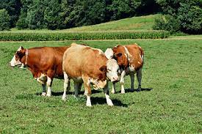
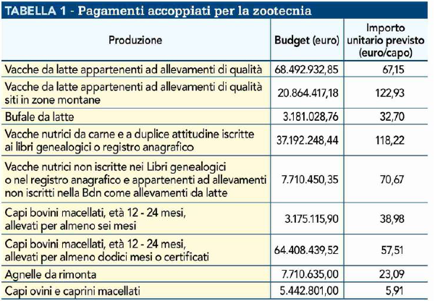
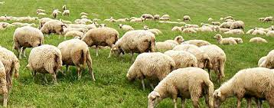
Primo pilastro – Gestione nazionale
I pilastro: il Sostegno accoppiato
annuale
Novità PAC 2023
Iscrizione obbligatoria a Classyfarm per il settore latte e bovini macellati ad eccezione degli allevamenti situati in zone montane.

Slide 19

II pilastro: Complemento di programmazione Abruzzo per lo Sviluppo Rurale (CSR) 2023-2027 (FEASR art. 69)
Il CSR 2023-2027 è il documento regionale che descrive l’attuazione in Abruzzo della strategia per lo sviluppo rurale rispetto al PSP per l’Italia. Il CSR non assume nuove scelte rispetto al PSP bensì riporta le indicazioni relative su come la strategia viene declinata a livello regionale.
Tipi di intervento e risorse assegnate
Totale risorse
€ 354.295.621,19
di cui
€ 150.575.639,01 quota UE
Logo “ABRUZZO SOSTENIBILE – CSR FEASR 2023-2027” approvato con determinazione DPD/381 del 20/12/2022
CSR Abruzzo «versione 1» approvato con DGR n. 904 del 29 dicembre 2022
33 interventi di sviluppo rurale scelti tra quelli del PSP 2023-2027+Assistenza Tecnica+ interventi in transizione dal PSR 2014-2022
Principali priorità:
favorire l’ingresso e la permanenza di GIOVANI e nuovi imprenditori qualificati;
facilitare l’ACCESSO AL CREDITO;
promuovere l’ORIENTAMENTO AL MERCATO delle aziende agricole, agroalimentari e forestali;
sostenere l’AGRICOLTURA E ZOOTECNIA BIOLOGICA;
sostenere la progettazione integrata nelle AREE RURALI;
favorire la DIVERSIFICAZIONE del reddito delle aziende agricole e forestali.

Slide 20
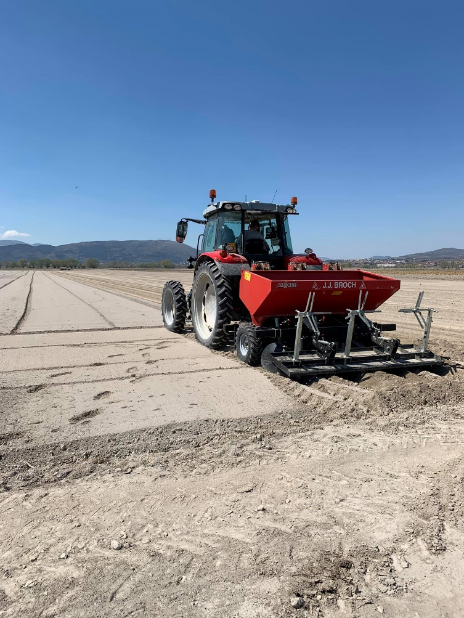

Novità CSR Abruzzo 2023-2027: gli Strumenti Finanziari (SF)
FONDO DI ROTAZIONE per la concessione di PRESTITI A TASSO ZERO in combinazione con le sovvenzioni a fondo perduto per…
DESTINATARI
Aziende agricole regionali (micro, piccole, medie e grandi)
SOGGETTO GESTORE
FI.R.A., Finanziaria Regionale Abruzzese
COSA
Aziende beneficiarie di una sovvenzione per SRD01, SRD02 o SRD13
Prestiti a tasso zero (da restituire al FdR) per investimenti in beni materiali e immateriali in ambito SRD01, SRD02 o SRD13
Verifiche di affidabilità creditizia
…investimenti per la trasformazione e commercializzazione dei prodotti agricoli (SRD13)
…investimenti produttivi agricoli per la competitività delle aziende agricole (SRD01), e per ambiente clima e benessere animale (SRD02)
Lo strumento finanziario è stato individuato sulla base di un approfondimento tematico del Valutatore Indipendente del PSR 2014-2022 sulla domanda potenziale di servizi finanziari da parte delle aziende agricole regionali (gennaio 2021).

Slide 21
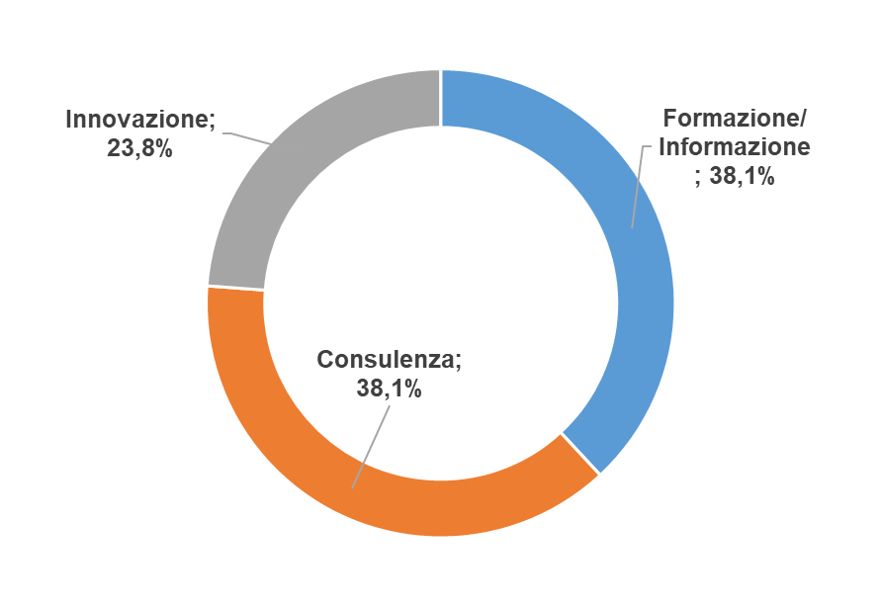
Novità CSR Abruzzo 2023-2027: AKIS
La nuova PAC rafforza il ruolo del Sistema dell'Innovazione e della Conoscenza in Agricoltura (AKIS);
il CSR Abruzzo 2023-2027 ha individuato 6 interventi AKIS, finanziati con 10.500.000 di euro;
istituzione di un “Tavolo regionale AKIS” composto dalle rappresentanze regionali di ciascuna categoria di attori, coordinato dalla regione, con il compito di definire l’architettura organizzativa dell’AKIS regionale, di coordinare la definizione e l’attuazione delle politiche.
INTERVENTI AKIS CSR ABRUZZO 2023-2027 | SPESA PUBBLICA TOTALE
SRG 01: Sostegno ai Gruppi Operativi PEI AGRI | € 1.000.000,00
SRG 09: Cooperazione per azioni di supporto all'innovazione e servizi rivolti ai settori agricolo, forestale e agroalimentare | € 1.500.000,00
SRH 01: Erogazione di servizi di consulenza | € 4.000.000,00
SRH 02: Scambi di conoscenze e informazioni per i consulenti e gli attori degli AKIS | € 500.000,00
SRH 03: Azioni formative rivolte agli addetti del settore agricolo, forestale e dei territori rurali | € 3.000.000,00
SRH 04: Azioni di informazione | € 500.000,00
TOTALE | € 10.500.000,00

Slide 22
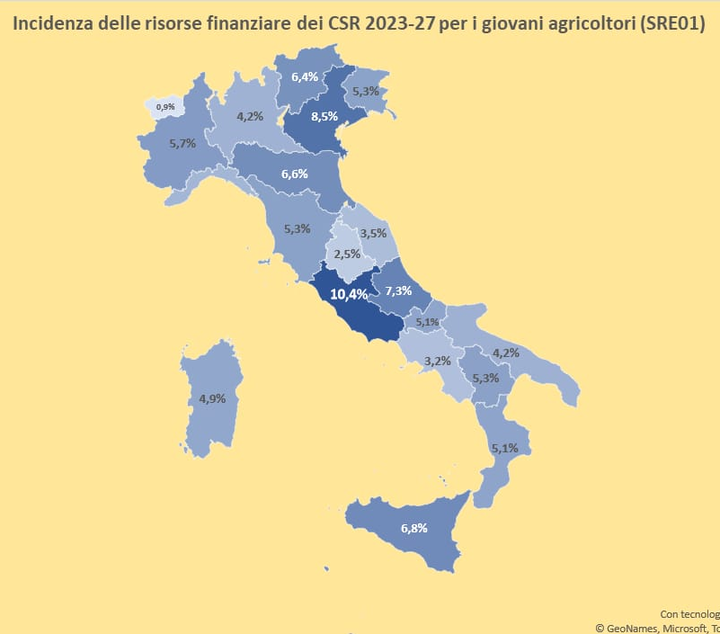


Ripartizione risorse per area intervento
LAZIO 10,%
VENETO 8,5%
ABRUZZO 7,3%
+ € 10.400.00,00 interventi in transizione

Slide 23

Interventi del CSR Abruzzo 2023-2027 e dotazione finanziaria
COD. | TIPOLOGIA INTERVENTO | SPESA PUBBLICA (€) | FEASR (€)
SRA01 | ACA 1 - Produzione integrata | € 30.000.000,00 | 12.750.000,00 €
SRA03 | ACA 3 - Tecniche lavorazione ridotta dei suoli | € 7.000.000,00 | 2.975.000,00 €
SRA06 | ACA 6 - Cover crops | € 3.000.000,00 | 1.275.000,00 €
SRA16 | ACA 16 - Conservazione agrobiodiversità - banche del germoplasma | € 2.000.000,00 | 850.000,00 €
SRA18 | ACA 18 – Impegni per l’apicoltura | € 1.000.000,00 | 425.000,00 €
SRA19 | ACA 19 - Riduzione impiego fitofarmaci | € 2.300.000,00 | 977.500,00 €
SRA27 | Pagamento per impegni silvoambientali e impegni in materia di clima | € 2.500.000,00 | 1.062.500,00 €
SRA29 | Pagamento al fine di adottare e mantenere pratiche e metodi di produzione biologica | € 47.395.621,19 | 20.143.139,01 €
SRA30 | Benessere animale | € 29.150.000,00 | 12.388.750,00 €
SRA31 | Sostegno per la conservazione, l’uso e lo sviluppo sostenibile delle risorse genetiche forestali | € 500.000,00 | 212.500,00 €
SRB01 | Sostegno zone con svantaggi naturali montagna | € 44.000.000,00 | 18.700.000,00 €
SRC02 | Pagamento compensativo per zone forestali natura 2000 | € 1.000.000,00 | 425.000,00 €
SRD01 | Investimenti produttivi agricoli per la competitività delle aziende agricole | € 40.000.000,00 | 17.000.000,00 €
SRD02 | Investimenti produttivi agricoli per ambiente, clima e benessere animale | € 7.600.000,00 | 3.230.000,00 €
SRD03 | Investimenti nelle aziende agricole per la diversificazione in attività non agricole | € 6.000.000,00 | 2.550.000,00 €
SRD04 | Investimenti non produttivi agricoli con finalità ambientale | € 1.000.000,00 | 425.000,00 €
SRD05 | Impianti forestazione/imboschimento e sistemi agroforestali su terreni agricoli | € 1.000.000,00 | 425.000,00 €

Slide 24
Interventi del CSR Abruzzo 2023-2027 e dotazione finanziaria
COD. | TIPOLOGIA INTERVENTO | SPESA PUBBLICA (€) | FEASR (€)
SRD08 | Investimenti in infrastrutture con finalità ambientali | € 8.000.000,00 | € 3.400.000,00
SRD09 | Investimenti non produttivi nelle aree rurali | € 1.500.000,00 | € 637.500,00
SRD12 | Investimenti per la prevenzione ed il ripristino danni foreste | € 4.000.000,00 | € 1.700.000,00
SRD13 | Investimenti per la trasformazione e commercializzazione dei prodotti agricoli | € 10.000.000,00 | € 4.250.000,00
SRD18 | STRUMENTI FINANZIARI: FONDO DI ROTAZIONE per investimenti produttivi agricoli per la competitività delle aziende agricole e per ambiente, clima e benessere animale | € 11.900.000,00 | € 5.057.500,00
SRD19 | STRUMENTI FINANZIARI: FONDO DI ROTAZIONE per investimenti per la trasformazione e commercializzazione dei prodotti agricoli | € 5.000.000,00 | € 2.125.000,00
SRE01 | Insediamento giovani agricoltori | € 26.000.000,00 | € 11.050.000,00
SRG01 | Sostegno gruppi operativi PEI AGRI | € 1.000.000,00 | € 425.000,00
SRG03 | Partecipazione a regimi di qualità | € 1.500.000,00 | € 637.500,00
SRG06 | LEADER-Attuazione strategie di sviluppo locale | € 21.850.000,00 | € 9.286.250,00
SRG09 | Cooperazione per azioni di supporto all’innovazione e servizi rivolti ai settori agricolo, forestale e agroalimentare | € 1.500.000,00 | € 637.500,00
SRG10 | Promozione dei prodotti di qualità | € 6.000.000,00 | € 2.550.000,00
SRH01 | Erogazione servizi di consulenza | € 4.000.000,00 | € 1.700.000,00
SRH02 | Formazione dei consulenti | € 500.000,00 | € 212.500,00
SRH03 | Formazione degli imprenditori agricoli, degli addetti alle imprese operanti nei settori agricoltura, zootecnia, industrie alimentari e degli altri soggetti privati e pubblici funzionali allo sviluppo rurale | € 3.000.000,00 | € 1.275.000,00
SRH04 | Azioni di informazione | € 500.000,00 | € 212.500,00

Slide 25

Il supporto del CSR all’agricoltura di montagna e alla zootecnia
*
SRA29 Pagamento al fine di adottare e mantenere pratiche e metodi di produzione biologica
SRA30 Pagamento per il miglioramento del benessere animale
SRB01 Sostegno zone con svantaggi naturali montagna
SRD02 Investimenti produttivi agricoli per ambiente, clima e benessere animale
SRE01 Insediamento giovani agricoltori
SRG03 - Partecipazione a regimi di qualità
SRG10 Promozione dei prodotti di qualità
SRH01 Erogazione servizi di consulenza
SRH03 Formazione degli imprenditori agricoli, degli addetti alle imprese operanti nei settori agricoltura, zootecnia
+ 2 nuovi interventi in corso di approvazione da parte della Commissione europea
SRA08 - ACA8 - gestione prati e pascoli permanenti
SRA14 - ACA14 - allevatori custodi dell'agrobiodiversità
Principali obiettivi:
promuovere un modello di allevamento biologico basato sul benessere animale e sul rispetto dell’ambiente;
potenziare la competitività del settore in ottica sostenibile, favorendo l’organizzazione delle filiere e rafforzando le connessioni fra produttori e consumatori;
favorire la trasmissione generazionale della professione;
facilitare la vita nelle aree interne.
*Nella presentazione delle schede che segue, sono state evidenziate in corsivo e con il colore rosso le proposte di modifica/integrazioni che la Regione Abruzzo ha richiesto di apportare al PSP approvato il 2 dicembre 2022 e che il Ministero presenterà alla Commissione europea entro il mese di giugno 2023

Slide 26
Cronoprogramma BANDI 2023-2027*(DPD/71 del 29/03/2023)
 | 2022 | 2023 | 2024 | 2025 | 2026
GENNAIO |  |  | SRG01-SRH01 SRH03 |  | SRG01
FEBBRAIO |  |  | SRA16-SRD04 SRD05
MARZO |  |  |  | SRC02-SRD01-SRD02
APRILE |  |  | SRD12-SRH04 |  | SRH02
MAGGIO
GIUGNO |  | SRA27-SRG06 |  | SRE01
LUGLIO |  | SRD08-SRD18 SRD19
AGOSTO
SETTEMBRE |  | SRA29-SRA30 SRG09
OTTOBRE |  | SRB01-SRD03 SRG03 | SRB01-SRG03- SRG10 | SRG03-SRG10
NOVEMBRE |  | SRD01-SRD02 SRE01
DICEMBRE | SRA01-SRA03- SRA06-SRA18-SRA19-SRA29-SRB01 | SRA31-SRC02 SRD09-SRD13 SRG10
*Il presente cronoprogramma riporta esclusivamente la pubblicazione dei nuovi bandi. Non sono indicate le conferme.

Slide 27
In corso di approvazione
Dotazione finanziaria
€ 18.800.000
SRA08 - ACA8 - gestione prati e pascoli permanenti 1/2
Obiettivo | Salvaguardia della biodiversità, fornitura dei servizi eco-sistemici e tutela delle risorse naturali. I prati e pascoli permanenti sono considerate aree agricole ad alto valore naturalistico (AVN) che favoriscono la biodiversità e la presenza di specie e habitat.
Azioni attivate | Azione 8.2 Gestione sostenibile dei prati-pascoli permanenti Azione 8.3 Gestione sostenibile dei pascoli permanenti incluse le pratiche locali tradizionali
Durata impegno | 5 anni
Cumulabilità con altri interventi | SRA29
Criteri di ammissibilità | C01 Agricoltori singoli o associati; C02 Enti pubblici gestori di aziende agricole; C03 Altri gestori del territorio; C04 Soggetti collettivi nell’ambito dell’intervento di cooperazione, formati da soggetti che rientrano tra i criteri C01, C02, C03. Altri criteri di ammissibilità dei beneficiari: Sono ammissibili all’intervento solo le aziende zootecniche ovicaprine che praticano il pascolamento; Superficie minima oggetto d’impegno pari a 4 ha; Ai fini del calcolo del rapporto UBA/ha sono prese in considerazione esclusivamente le UBA presenti nelle aziende zootecniche rientranti nella definizione di aziende che allevano bestiame, ovicaprino, in possesso di specifico codice identificativo di allevamento rilasciato dall’ASL territorialmente competente della Regione Abruzzo e regioni confinanti legate tradizionalmente alla pratica della transumanza (Marche, Lazio, Molise e Puglia)

Slide 28
In corso di approvazione
Dotazione finanziaria
€ 18.800.000
SRA08 - ACA8 - gestione prati e pascoli permanenti 2/2
Principali impegni | Azione 8.2: Gestione sostenibile dei prati-pascoli permanenti I02.1 Carico zootecnico minimo e/o massimo: Il carico di bestiame deve essere compreso nell’intervallo > 0,2 < 1,6 UBA/ha. Ai fini del carico di UBA/Ha sono considerati solo gli ovicaprini Ai fini della verifica dei criteri di gestione dei pascoli è fatto obbligo dell’utilizzo del registro informatico del pascolamento; I02.3 Modalità di contenimento meccanico/manuale della flora invasiva Eliminazione meccanica o manuale delle piante arbustive/infestanti. Tale impegno non è rispettato nel periodo riproduttivo dell'avifauna (marzo- settembre). Azione 8.3: Gestione sostenibile dei pascoli permanenti incluse le pratiche locali tradizionali I03.1 Carico zootecnico minimo e/o massimo: Il carico di bestiame deve essere compreso nell’intervallo > 0,2 < 1,6 UBA/ha. Ai fini del carico di UBA/Ha sono considerati solo gli ovicaprini; I03.1 Eventuale periodo di pascolamento: Il periodo di pascolamento medio deve essere uguale o superiore a 60 giorni nel periodo di pascolamento (15 maggio - 10 novembre). Il pascolamento medio è calcolato quale rapporto tra il totale dei giorni di effettivo pascolamento ed il numero di capi portati al pascolo; I03.2 Modalità di contenimento meccanico/manuale della flora invasiva: Eliminazione meccanica o manuale delle piante arbustive/infestanti. Tale impegno non è rispettato nel periodo riproduttivo dell'avifauna (marzo- settembre) I03.3 Strumenti individuati per i criteri di gestione dei pascoli: Utilizzo del registro informatico del pascolamento; I03.5 Eventuali disposizioni più restrittive su uso diserbanti e prodotti fitosanitari: Non è consentito l’uso di diserbanti e prodotti fitosanitari Per tutte e due le tipologie di azione, l’intervento si applica ad appezzamenti fissi.
Entità del sostegno (€/ha/anno) | Azione 8.2 e Azione 8.3>> 112

Slide 29
In corso di approvazione
Dotazione finanziaria
€ 1.000.000
SRA14 - ACA14 - allevatori custodi dell'agrobiodiversità
Obiettivo | Conservazione delle risorse genetiche di interesse locale soggette a rischio di estinzione/erosione genetica, meno produttive rispetto ad altre razze e destinate ad essere abbandonate.
Durata impegno | 1 anno
Cumulabilità con altri interventi | SRA30
Principi di selezione | La Regione Abruzzo prevede il pagamento di tutte le domande ammissibili, secondo il seguente ordine di priorità: 1) equidi 2) ovi-caprini 3) bovini 4) suini 5) avicunicoli.
Criteri di ammissibilità | C01 Agricoltori Allevatori singoli o associati iscritti nel Registro regionale degli “Allevatori custodi” (DGR 1050 del 28/12/2018); C03 Le razze oggetto dell’intervento sono iscritte all’Anagrafe nazionale e regionale della biodiversità di cui alla legge 194/2015 e alla DGR 1050/2018 C04 razze ammissibili: Per le razze iscritte nell’Anagrafe nazionale o Regionale della Biodiversità, capi con codice di allevamento regionale iscritti ad un Registro Anagrafico di razza (Suino Apulo-Calabrese, sotto-denominazione Suino Nero d’Abruzzo; Capra Teramana), o a un Libro genealogico (Cavallo Agricolo Italiano da Tiro pesante rapido - AITPR). L’elenco delle razze iscritte all’Anagrafe nazionale e regionale è suscettibile di future implementazioni in base alle richieste approvate dagli Organi competenti di nuove iscrizioni, ovvero di cancellazioni. L’elenco delle razze ammissibili sarà pertanto aggiornato nell’ambito dei dispositivi di attuazione dell’intervento che saranno pubblicati annualmente dalla Regione Abruzzo. Soglia minima (in UBA): 1 UBA (0,5 UBA per razze di avicunicoli)
Principali impegni | I02 mantenimento consistenza: Tenuto conto della durata annuale dell’impegno, fatte salve le cause di forza maggiore, è prevista una tolleranza in diminuzione del numero dei capi a premio fino al 10% rispetto al numero di UBA iniziali. Tuttavia, nel caso di allevamenti fino a 10 UBA la tolleranza in termini assoluti può arrivare fino a 2 UBA. Il premio viene comunque corrisposto di anno in anno ai soli capi effettivamente presenti nell'allevamento.
Entità del sostegno (€/ha/anno) | 300 €/UBA/anno

Slide 30
Dotazione finanziaria
€ 47.395.621,19
SRA29 Pagamento al fine di adottare e mantenere
pratiche e metodi di produzione biologica 1/2
Obiettivo | L’intervento sostiene l’impegno di conversione a pratiche e metodi di produzione di agricoltura biologica e al mantenimento degli stessi per tutta la durata del periodo dell’impegno.
Azioni attivate | SRA29.1 Conversione all’agricoltura biologica; SRA29.2 Mantenimento dell’agricoltura biologica
Cumulabilità con altri interventi | SRA03 e SRA19 (azione 1) SRA03, SRA06, SRA08 e SRA19 (azione 1) (MODIFICA)
Criteri di ammissibilità | C01 Agricoltori singoli o associati; C02 Enti pubblici gestori di aziende agricole C03 Le superfici eleggibili all’Azione SRA29.1 “Conversione all’agricoltura biologica” devono essere state notificate per la prima volta precedentemente all’avvio del periodo di impegno. Le superfici eleggibili all’Azione SRA29.2 “Mantenimento dell’agricoltura biologica” devono essere presenti in una notifica nello stato di “pubblicata” precedentemente all’avvio del periodo di impegno. C04 I beneficiari aderiscono all’intervento con una SOI minima rispetto alla SAU totale pari ad 1 ettaro. C06 Non sono ammessi all’aiuto gli operatori che sono nel biennio di esclusione, a meno che la causa dell’esclusione non derivi dal mancato pagamento dei corrispettivi agli organismi di controllo
Impegni | I01 Applicazione del metodo di produzione di agricoltura biologica di cui al Reg. (UE) 2018/848 I02 Le superfici oggetto di impegno accertate con la domanda di sostegno devono essere mantenute per tutta la durata del periodo di impegno. I03 Disponibilità delle medesime superfici oggetto di impegno in virtù di un diritto reale di godimento. I04 Iscrizione del beneficiario nell’elenco nazionale degli operatori biologici per tutto il periodo di impegno secondo le specificità delle disposizioni attuative delle Regioni.
Entità del sostegno | Il pagamento annuale si riferisce alla superficie agricola, per ettaro ammissibile, effettivamente sottoposta a impegno. Per le superfici finalizzate all’alimentazione animale, si prevede una maggiorazione del pagamento solo a favore delle aziende zootecniche con allevamenti biologici (conversione € 355/h, mantenimento € 330/h) nel rispetto della demarcazione con altri strumenti che finanziano le aziende biologiche. La Regione Abruzzo, per rispondere alle specifiche esigenze territoriali, stabilisce un rapporto UBA biologiche e superficie agricola utilizzata aziendale minimo pari a 0,2 UBA/ha. (specificità Regione Abruzzo).

Slide 31
Dotazione finanziaria
€ 47.395.621,19
SRA29 Pagamento al fine di adottare e mantenere
pratiche e metodi di produzione biologica 2/2
SRA29 CSR Abruzzo 2023-2027 (€/ha/anno)
 | CONVERSIONE (€/anno) | MANTENIMENTO (€/anno)
FORAGGERE | 145 | 120
FORAGGERE – AZIENDE ZOOTECNICHE BIO | 355 | 330
PERMANENTI E PASCOLI | 40 | 30
SEMINATIVI | 145 | 120
ORTIVE | 660 | 610
OLIVE DA OLIO | 485 | 400
VITE DA VINO | 750 | 630
FRUTTIFERI | 704 | 580
Ex Misura 11.2 PSR Abruzzo 2014-2022 (€/ha/anno)
 | CONVERSIONE (€/anno) | MANTENIMENTO (€/anno)
FORAGGERE | 145 | 120
FORAGGERE – AZIENDE ZOOTECNICHE BIO | 355 | 330
PERMANENTI E PASCOLI | 40 | 40
SEMINATIVI | 145 | 120
ORTIVE | 600 | 550
OLIVE DA OLIO | 440 | 370
VITE DA VINO | 680 | 570
FRUTTIFERI | 640 | 530
MODIFICA RICHIESTA
E' necessario modificare l'Output a seguito dell'inserimento dei PLUA relativi alle AZIENDE ZOOTECNICHE BIO

Slide 32
Dotazione finanziaria
€ 16.450.000,00
SRA30 Benessere animale 1/5 (scheda in modifica)
Obiettivo | Promuovere pratiche allevatoriali più sostenibili e più aderenti alle esigenze naturali delle specie allevate nonché più attente alla biosicurezza per migliorare il benessere e contribuire indirettamente alla riduzione dell’antimicrobico resistenza e dell’inquinamento ambientale.
Progettazione | L’intervento prevede un sostegno per UBA (Unità di Bestiame Adulto) a favore degli allevatori che si impegnano volontariamente a sottoscrivere una serie di impegni, migliorativi delle condizioni di allevamento delle specie oggetto dell’intervento, per la durata di 1 anno, oltre le norme obbligatorie vigenti.
Specie oggetto d’intervento | Avicoli Carne, Avicoli Uova, Bovini da carne, Bovini da latte, Equidi, Ovicaprini (gli ovicaprini no pascolamento nuova scheda intervento SRA08 ACA8), Suini.
Cumulabilità | Combinazione: SRH01, SRH03, SRD02 Demarcazione: PD05 (Eco-schema 1) (INTEGRAZIONE) Cumulabilità: SRA14 (INTEGRAZIONE)
Azione A | Descrizione degli impegni specifici previsti dalla Regione Abruzzo per le diverse specie: AREA 1 1.1 Piani alimentari in relazione all'età e alla fase produttiva 1.2 Controllo delle micotossine/adozione di misure di controllo della qualità dell’acqua di abbeverata 1.3 Controlli sistematici affezioni podali, cura dei piedi degli animali e isolamento capi con affezioni podali in aree confinate 1.5 Monitoraggio delle mastiti subcliniche dei capi in mungitura/Analisi periodica delle cellule somatiche del latte massale e/o della Minima concentrazione inibente (MIC)

Slide 33
SRA30 Benessere animale 2/5 (scheda in modifica)
Azione A | AREA 2 2.1- Lotta sistematica a roditori e mosche e altri insetti (con registrazione degli interventi effettuati) 2.2 - Igiene pulizia e disinfestazione dei locali e della strumentazione con registrazione degli interventi effettuati 2.4 - Utilizzo/Miglioramento della gestione della lettiera (con registrazione dei rinnovi/sostituzioni e quantità di paglia utilizzata) 2.5 - Controllo periodico e taratura dell’attrezzatura e degli impianti in allevamento, compresi gli impianti di mungitura AREA 4 4.1 - Accesso all’aperto, in aree di esercizio 4.2 - Gestione dell’allevamento confinato semibrado secondo le disposizioni regionali 4.4 - Gestione dell’allevamento transumante secondo le disposizioni regionali 4.5 - Gestione del pascolamento aziendale 4.6 - Esecuzione di almeno un controllo parassitologico annuale su un campione significativo di animali al pascolo AREA 5 5.1 Uso di analgesici e antinfiammatori in caso di castrazione e di taglio della coda (solo se l’intervento è indispensabile) 5.2 Uso del termocauterio per l'enucleazione abbozzo corneale NON oltre le 3 settimane di vita (sole se l’intervento è indispensabile).

Slide 34
SRA30 Benessere animale 3/5
Azione B – Classyfarm | L'intervento prevede l’adesione dell’allevatore al sistema di valutazione Classyfarm attraverso il veterinario aziendale/incaricato della compilazione della checklist di autocontrollo relativa alla specie e indirizzo produttivo. I quesiti o “item” presenti all’interno della checklist prevedono 2 o 3 opzioni di risposta, rispettivamente: Insufficiente: condizione che può impedire a uno o più animali presenti di soddisfare le proprie esigenze biologiche e di godere delle 5 libertà alla base del benessere animale. Accettabile: condizione che garantisce il soddisfacimento delle 5 libertà e delle esigenze psicofisiche per tutti i capi presenti. Ottimale: condizione positiva che garantisce ai capi di godere di condizioni migliori rispetto ai minimi previsti dalla normativa vigente. A questi giudizi corrispondono 3 livelli di rischio: 1) livello 1: rischio alto, condizione insufficiente/negativa/di pericolo o stress; indica la possibilità che una parte degli animali stia vivendo o possa incombere in una situazione negativa “distress”; 2) livello 2: rischio controllato o condizione accettabile, normale e compatibile con la possibilità che tutti gli animali della mandria possano soddisfare le proprie 5 libertà e non subire condizioni di stress; 3) livello 3: rischio basso, o condizione ottimale, positiva e di beneficio, dovuta non solo al pieno adattamento dell’animale al suo ambiente e al rispetto delle 5 libertà, ma anche alla possibilità di poter vivere esperienze positive, appaganti e soddisfacenti in grado di produrre “eustress”.

Slide 35
SRA30 Benessere animale 4/5
Azione B – Classyfarm | Il sistema Classyfarm comprende i seguenti due ambiti di miglioramento (specificità Regione Abruzzo): Ambito A Management aziendale e personale A.1 consistenza numerica e preparazione tecnica del personale addetto agli animali, numero di ispezioni giornaliere, movimentazione degli animali e gestione dei gruppi per sesso, età, stadio produttivo e riproduttivo; A.2 qualità degli alimenti A.3 igiene e pulizia degli impianti, degli spazi e delle strutture di allevamento, gestione della lettiera e delle operazioni di mungitura, gestione e prevenzione delle patologie podali Ambito C - Animal based measures C.1 condizioni generali dell’animale C.2 pratiche di mutilazione degli animali al fine di abolirle o almeno ridurne l’uso il più possibile C.3 incidenza di mortalità e morbilità
Criteri di ammissibilità | CR01 - Agricoltori singoli o associati CR02 - Enti e altri soggetti di diritto pubblico titolari di allevamenti CR03 – Numero UBA minimo ammesso a sostegno: 6 UBA
Entità del sostegno | I premi massimi riconoscibili per UBA e per anno, per le specie ammissibili sono i seguenti: bovini da latte: 160€/UBA/anno bovini da carne e misti; equidi: 145€/UBA/anno ovi-caprini: 130,00€/UBA/anno (78€/UBA/anno MODIFICA) suini: 80€/UBA/anno. avicoli 100€/UBA/anno MODIFICA

Slide 36
SRA30 Benessere animale 5/5
Entità del sostegno | Per l’Azione A nel caso di adesione agli impegni previsti dalle sotto-azioni delle Aree 1, 2, 4 e 5; nel caso di adesione parziale solo per le Aree 1, 2 e 5 (impegno minimo combinato), è riconosciuto un premio in misura ridotta; per gli ovi-caprini è previsto un premio base per adesione combinata solo alle Aree 1, 2 e 5. Per l’Azione B, l’importo del premio annuo massimo per UBA è riconosciuto in funzione di un aumento minimo del punteggio Classyfarm di valutazione, scaglionato sulla base del punteggio “di entrata”, come segue:

Slide 37
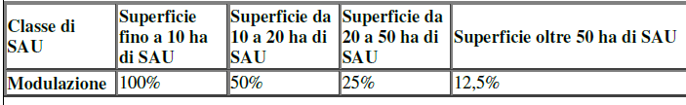

Dotazione finanziaria
€ 44.000.000,00
SRB01 Sostegno zone con svantaggi naturali montagna 1/2
Obiettivo | Mantenimento dell’attività agricola e/o zootecnica in zona montana
Criteri di ammissibilità | CR01-Agricoltore in attività come definito nel PSP; CR02 - Sono ammissibili al sostegno le superfici agricole ricadenti in zone montane designate ai sensi dell’art. 32, paragrafo 1, lettera a) del Reg (UE) n.1305/2013 CR03 La conduzione della SOI deve decorrere dal 1° gennaio al 31 dicembre di ogni anno, ad eccezione delle particelle che sul fascicolo sono state acquisite con il titolo di conduzione “usi civici” il cui periodo vincolativo può essere inferiore all’anno, ma comunque ricompreso nell’intervallo che va dal 15 maggio al 10 novembre dell’anno di presentazione della domanda. Se necessario, è consentito il rinnovo del titolo in corso d’anno, senza soluzione di continuità (MODIFICA) Sono classificate come tipo zootecnico le aziende che allevano bestiame in zone montane del territorio regionale designate ai sensi dell'art. 32 del Reg. UE 1305/2013, in possesso di uno specifico codice identificativo dell'allevamento rilasciato dall’ASL di competenza, con un carico minimo di 0,2 UBA/ettaro di SAU aziendale regionale: i capi di proprietà devono essere regolarmente registrati in BDN. (MODIFICA)
Entità del sostegno | Aziende zootecniche € 190,00/Ha Altre aziende agricole € 150,00/Ha Si applica il criterio di degressività
Durata impegno | 1 anno N.B. Nell’ambito delle modifiche al PSP è stato proposto un periodo vincolativo di durata inferiore all’anno delle particelle condotte a titolo di uso civico, ricompreso comunque nell’intervallo che va dal 15 maggio al 10 novembre dell’anno 2023.

Slide 38
SRB01 Sostegno zone con svantaggi naturali montagna 2/2
MODIFICA RICHIESTA
E' necessario modificare i valori dell'Output e degli importi unitari a seguito dell'inserimento dei PLUA associati alle Fasce di degressività e alla tipologia di azienda (agricola /zootecnica).
AZIENDE AGRICOLE (€/HA/ANNO)
Fascia | (€/HA) | Tot. ettari anno (2024-2028)
az agricole (0-10 HA) | 150 | 16.000
az agricole (>10 - 20 HA) | 75 | 10.000
az agricole (>20 -50HA) | 37,50 | 20.100
az agricole (> 50 HA) | 18,75 | 14.000
AZIENDE ZOOTECNICHE (€/HA/ANNO)
Fascia | (€/HA) | Tot. ettari anno (2024-2028)
az zootecniche (0-10 HA) | 190 | 2.000
az zootecniche (>10 - 20 HA) | 95 | 5.000
az zootecniche (>20 -50HA) | 47,50 | 15.000
az zootecniche (> 50 HA) | 23,75 | 56.000

Slide 39
Dotazione finanziaria
€ 7.600.000,00
SRD02 Investimenti produttivi agricoli per
ambiente, clima e benessere animale 1/2
Combinabile con lo Strumento Finanziario SRD18
Obiettivo | L’intervento è finalizzato a potenziare le performance climatico-ambientali delle aziende agricole e il miglioramento del benessere animale negli allevamenti. A tale scopo, fornisce sostegno a investimenti, anche innovativi e mirati alla digitalizzazione dei processi, da realizzare nell’ambito del ciclo produttivo aziendale e che, pur potendo comportare un aumento del valore o della redditività aziendale, possiedano una chiara e diretta caratterizzazione e connessione con gli obiettivi specifici della PAC in materia ambiente, clima e benessere animale.
Azioni attivate | A) Investimenti per la mitigazione dei cambiamenti climatici (razionalizzazione processi produttivi agricoli per riduzione emissione gas climalteranti e agenti inquinanti dell’aria o aumento capacità sequestro carbonio, realizzazione strutture stoccaggio effluenti di allevamento, realizzazione di impianti per la produzione di energia elettrica e/o termica da fonti rinnovabili anche attraverso utilizzo prodotti e sottoprodotti di origine agricola, zootecnica e forestale) B) Investimenti per la tutela delle risorse naturali (investimenti per la tutela qualitativa delle acque, per la gestione sostenibile e razionale dei prodotti fitosanitari, investimenti per la tutela del suolo in termini di fertilità, strutturale e qualità del suolo, investimenti per acquisto di attrezzature che impediscono l’inquinamento puntuale da prodotti fitosanitari – es- biobed); C) Investimenti irrigui (investimenti per il miglioramento, il rinnovo e il ripristino di impianti irrigui aziendali per risparmio risorse idriche e investimenti per lo stoccaggio e il riuso di tali risorse per irrigazioni di soccorso in periodi di scarsa disponibilità); D) Investimenti per il benessere animale con finalità produttiva agricola-zootecnica (investimenti per l’introduzione di sistemi di gestione innovativi e di precisione per il benessere degli animali e la biosicurezza, investimenti per adeguare la fornitura di acqua e mangimi, miglioramento condizioni abitative e per accesso esterno agli animali).
Principali criteri di ammissibilità | CR01 - Imprenditori agricoli, singoli o associati, ai sensi dell’art. 2135 del Codice civile (escluse selvicoltura e acquacoltura) CR03 - Nessuna soglia minima relativa alla dimensione aziendale. CR05 - In caso di sostegno fornito attraverso strumenti finanziari, applicazione dei CR01, CR02, CR03 e CR04. CR07 – Sono ammissibili a sostegno tutti i comparti produttivi connessi da allegato I del TFUE (esclusa pesca) CR08 – La domanda di sostegno deve essere corredata di un Progetto di investimento e/o di un Piano Aziendale CR09- Nessuna soglia minima per operazione CR10 –Nessun limite massimo per beneficiario CR11 – limite massimo di spesa ammissibile per operazione: € 500.000,00 (da CR13 a CR22 sono riportati i criteri specifici per gli investimenti irrigui) (da CR23 a CR30 sono riportati i criteri specifici per gli investimenti in impianti di produzione di energia da fonti rinnovabili)

Slide 40
Dotazione finanziaria
€ 7.600.000,00
SRD02 Investimenti produttivi agricoli per
ambiente, clima e benessere animale 2/2
Combinabile con lo Strumento Finanziario SRD18
Impegni | IM01 - realizzare l’operazione conformemente a quanto definito con atto di concessione dall’AdG IM02 - periodo minimo di stabilità dell’operazione di investimento: 5 anni
Intensità di aiuto | Aliquota base 50% Eventuali maggiorazioni: Giovani agricoltori 80%; Localizzazione beneficiario (zone svantaggiate) 80%; Tipologia di investimento (benessere animale) 80%; Sistema colturale 60%; Progetto integrato 60%; Energia rinnovabile 80%

Slide 41
Dotazione finanziaria
€ 26.000.000,00
SRE01 insediamento giovani agricoltori
Obiettivo | L’intervento di sostegno al primo insediamento è finalizzato alla concessione di un sostegno a giovani imprenditori agricoli di età fino a quarantuno anni (non compiuti) che si insediano per la prima volta in un’azienda agricola in qualità di capo dell’azienda, dietro presentazione di un piano aziendale per lo sviluppo dell’attività agricola.
Collegamento con altri interventi | L’intervento sarà implementato in maniera autonoma, non sarà adottata la modalità a “pacchetto” (pacchetto giovani).
Principali criteri di ammissibilità dei beneficiari | Sono ammissibili all’aiuto i giovani agricoltori come definiti al paragrafo 4.1.5 del PSP che soddisfino i seguenti requisiti: C01 Al momento della proposizione della domanda di sostegno hanno un età maggiore ai 18 anni e inferiore a 41 anni non compiuti; C02 Requisito qualifica professionale: Indirizzo agroalimentare e ambientale in riferimento al 1) Titolo Universitario a indirizzo agricolo, forestale, veterinario, titolo di scuola secondaria di secondo grado ad indirizzo agricolo. Periodo di grazia per il raggiungimento dei requisiti: entro il termine previsto per la conclusione del Piano Aziendale; C03 Corredano la domanda di aiuto di un piano aziendale per lo sviluppo dell’attività agricola; C04 Si insediano per la prima volta in un’azienda agricola in qualità di capo azienda secondo le condizioni contenute nella definizione di giovane agricoltore.; C05 Si insediano in un’azienda che non deriva da un frazionamento di un’azienda familiare di proprietà di parenti o da una suddivisione di una società in cui siano presenti parenti; C06 Il richiedente non deve aver già beneficiato del premio di primo insediamento nell’ambito della politica di sviluppo rurale comunitaria. NON sono ammessi al sostegno i giovani che: C07: si insediano in aziende con una Produzione Standard o produzione potenziale di 15.000,00 Limite minimo (10.000,00 Limite minimo zona D) e 200.000,00 Limite massimo. Altri criteri ulteriori: Non possono beneficiare del sostegno i soggetti che, nei ventiquattro (24) mesi precedenti la data di apertura del Bando sul SIAN, siano stati soci in una società agricola e/o abbiano assunto ruoli di responsabilità o di corresponsabilità civile e fiscale nella gestione di un’impresa agricola.
Impegni | I01: I giovani beneficiari del premio si impegnano a condurre l’azienda agricola in qualità di capo azienda per un periodo di tempo minimo pari a 5 anni dalla data di notifica del provvedimento di erogazione del saldo. I02: ad assolvere ai requisiti di “agricoltore in attività” al massimo entro 18 mesi dall’insediamento o dalla decisione con cui si concede l’aiuto.
Entità dell’aiuto | € 60.000,00. Il sostegno è elevato a € 70.000,00 nel caso di insediamento in area D

Slide 42
Dotazione finanziaria
€ 1.500.000,00
SRG03 - Partecipazione a regimi di qualità
Obiettivo | Tutelare la qualità delle produzioni agroalimentari del territorio per favorire il sistema produttivo e l'economia locale, la tutela dell'ambiente e per dare maggiori garanzie ai consumatori con un livello di tracciabilità̀ e di sicurezza alimentare.
Principali criteri di ammissibilità | CR01: L'imprenditore agricolo deve partecipare per la prima volta ai regimi di qualità ammissibili o deve aver partecipato ai medesimi regimi nei cinque anni precedenti alla presentazione della domanda di sostegno. CR02: Per OP, AOP e Consorzi di tutela, essere riconosciuti ai sensi della pertinente normativa nazionale e regionale; CR03: Le associazioni di agricoltori devono raggruppare anche agricoltori che partecipano per la prima volta o hanno nei cinque anni precedenti la presentazione della domanda di sostegno ai regimi di qualità ammissibili; CR04- I soggetti indicati nella domanda di aiuto devono partecipare, tra gli altri, ai seguenti regimi di qualità: Sistema di qualità nazionale zootecnia – prodotti agricoli zootecnici ottenuti in conformità ai disciplinari di produzione iscritti nell’elenco di cui all’articolo 7 del Decreto del Ministro delle Politiche agricole alimentari e forestali del 4 marzo 2011; Sistema di qualità benessere animale – produzioni ottenute in conformità ai disciplinari di produzione del Sistema di Qualità Nazionale per il Benessere Animale (SQNBA) di cui all’art. 224bis della L. 17 luglio 2020, n. 77; Marchio Collettivo “Qualità Controllata dalla Regione Abruzzo”- L.R n° 6/2012.
Impegni | I01: L’iscrizione al sistema di controllo del regime di qualità deve essere mantenuta per tutta la durata dell’impegno.

Slide 43
Dotazione finanziaria
€ 6.000.000,00
SRG10 Promozione dei prodotti di qualità
Obiettivi | L’intervento è finalizzato ad avviare attività di informazione e promozione dei prodotti di qualità presso i consumatori dell’Unione Europea.
Beneficiari | • gruppi di produttori, anche temporanei, o le loro associazioni di qualsiasi natura giuridica, incluse le Organizzazioni di produttori e le loro associazioni riconosciute ai sensi della normativa regionale, nazionale e unionale; • Organizzazioni interprofessionali; • Consorzi di tutela (riconosciuti dal MASAF); • Cooperative agricole e loro Consorzi; • Reti di impresa fra produttori dei regimi ammessi al sostegno.
Principali criteri di ammissibilità | C01 Sono oggetto di attività di informazione e promozione ammesse ad aiuto le produzioni afferenti, tra gli altri, ai regimi di qualità: Sistema di qualità nazionale zootecnia – prodotti agricoli zootecnici ottenuti in conformità ai disciplinari di produzione iscritti nell’elenco di cui all’articolo 7 del Decreto del Ministro delle Politiche agricole alimentari e forestali del 4 marzo 2011; Sistema di qualità benessere animale – produzioni ottenute in conformità ai disciplinari di produzione del Sistema di Qualità Nazionale per il Benessere Animale (SQNBA) di cui all’art. 224bis della L. 17 luglio 2020, n. 77; Regimi di qualità di natura etica e sociale Marchio Collettivo “Qualità Controllata dalla Regione Abruzzo” - L.R n° 6/2012 C03 Le attività di informazione e promozione devono essere proposte e realizzate sulla base di progetti. I soggetti beneficiari, in forma singola oppure associandosi in ATI /ATS/Rete, possono presentare, annualmente, la propria candidatura per un solo progetto.
Entità del sostegno | L'aiuto sarà pari al 70% del costo totale delle spese ammesse. La Regione Abruzzo prevede una dimensione minima e massima dei progetti ammessi: Min € 200.000,00 Max € 1.200.000,00

Slide 44
Dotazione finanziaria
€ 4.000.000,00
SRH01 Erogazione servizi di consulenza
Obiettivo | I servizi di consulenza aziendale sono volti a soddisfare le esigenze di supporto espresse dalle imprese agricole, forestali e operanti in aree rurali su aspetti tecnici, gestionali, economici, ambientali e sociali e a diffondere le innovazioni sviluppate tramite progetti di ricerca e sviluppo, tenendo conto delle pratiche agronomiche e zootecniche esistenti, anche per quanto riguarda la fornitura di beni pubblici.
Beneficiari | I beneficiari del sostegno sono i soggetti pubblici o privati che prestano servizi di consulenza per il tramite di uno o più consulenti adeguatamente qualificati e formati.
Modalità di attuazione | I progetti di consulenza sono selezionati dalla Regione Abruzzo mediante avvisi pubblici, procedure ad evidenza pubblica o altre forme di affidamento. I servizi di consulenza sono anche integrabili nei Gruppi Operativi del PEI AGRI ed eventualmente nei progetti di filiera/area, nei progetti integrati (giovani, impresa legati agli investimenti) e in altre forme di cooperazione innovativa regionali, interregionali e transnazionali. La Regione Abruzzo può attivare l’intervento anche mediante l’utilizzo del voucher.
Criteri di ammissibilità | CR01 - Adeguata qualificazione e formazione dei consulenti. CR02 - Assenza di conflitto di interesse. CR03 - Avere tra le proprie finalità le attività di consulenza. CR04 – I fruitori della consulenza devono avere la sede legale o almeno una sede operativa presso il territorio della Regione CR05 - Demarcazione con attività di consulenza previste nelle OCM.

Slide 45
SRH03 Formazione degli imprenditori agricoli, degli addetti alle imprese operanti nei settori agricoltura, zootecnia, industrie alimentari e degli altri soggetti privati e pubblici funzionali allo sviluppo rurale
Dotazione finanziaria
€ 3.000.000,00
Obiettivo | L’intervento è finalizzato alla crescita delle competenze e capacità professionali degli addetti del settore agricolo, forestale e dei territori rurali. L’intervento sostiene la formazione e l’aggiornamento professionale dei soggetti destinatari, anche in sinergia tra di loro, attraverso attività di gruppo e individuali quali corsi, visite aziendali, sessioni pratiche, scambi di esperienze professionali, coaching, tutoraggio, stage, ecc.
Beneficiari | Enti di Formazione accreditati; Soggetti prestatori di consulenza; Enti di ricerca, Università e Scuole di studi superiori universitari pubblici e privati. Istituti tecnici superiori; Istituti di istruzione tecnici e professionali; Altri soggetti pubblici e privati attivi nell’ambito dell’AKIS; Regione Abruzzo anche attraverso Enti strumentali, Agenzie e Società in house.
Criteri di ammissibilità | CR01 – I beneficiari devono essere accreditati CR02 - Non sono ammesse attività formative comprese nei percorsi previsti dall’istruzione scolastica. CR03 - Non sono ammissibili attività formative rivolte a destinatari che già aderiscono, per la stessa tematica, ad azioni previste dai programmi settoriali (OCM) o del Fondo Sociale Europeo. CR04 – I fruitori della formazione devono avere la sede legale o almeno una sede operativa presso il territorio della Regione Abruzzo

Slide 46
Grazie per l’attenzione!

